Slide 1
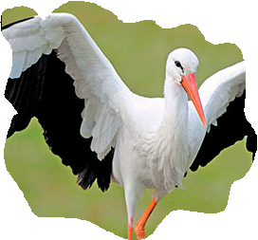
Lekcja 40 (35) Temat: Przyroda ożywiona i nieożywiona. Rodzaje skał.
Zadanie domowe:
Podręcznik str. 140 – 143
Zeszyt ćwiczeń str. 74 - 75

Slide 2
Dział 5: Środowisko przyrodnicze najbliższej okolicy.
Środowisko przyrodnicze to różne formy terenu, a także różnorodne rośliny i zwierzęta.

Slide 3
Uczeń na ocenę:
dopuszczającą | dostateczną
podaje przykłady elementów przyrody ożywionej i nieożywionej; wymienia rodzaje skał (lite, luźne i zwięzłe). | wyjaśnia, co to są skały i minerały; odróżnia skały lite od pozostałych, rozpoznaje granity i piaskowce.

Slide 4
Uczeń na ocenę:
dopuszczającą | dostateczną
dobrą | bardzo dobrą
rozpoznaje w krajobrazie elementy przyrody ożywionej i nieożywionej; charakteryzuje różne rodzaje skał i rozpoznaje je; wyjaśnia, co to są surowce mineralne, podaje ich podział. | podaje przykłady gospodarczego wykorzystania surowców mineralnych; podaje przykłady surowców jubilerskich.
celującą | opisuje pochodzenie skał; wyjaśnia powstawanie skał osadowych; dokumentuje skały w najbliższej okolicy (fotografuje, opisuje, wyjaśnia różnice między nimi).

Slide 6
1. PRZYRODA
ŻYWA
NIEOŻYWIONA
LUDZIE GLEBA
ZWIERZĘTA WODA
GRZYBY POWIETRZE
ROŚLINY SKAŁY
BAKTERIE CHMURY
To

Slide 7
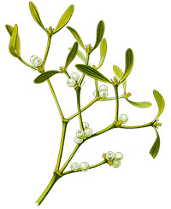
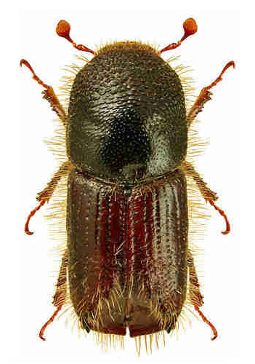
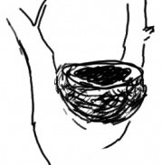
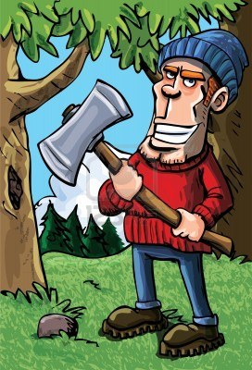
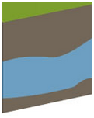
Ożywione i nieożywione składniki przyrody są ze sobą ściśle powiązane
DWUTLENEK WĘGLA
kornik

Slide 8
Ludzie są częścią przyrody.

Slide 9
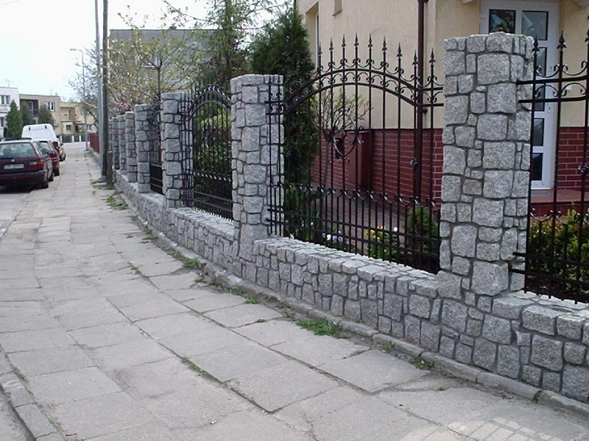
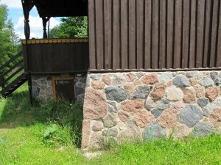
Skały występują wokół nas. Poza miastem można je zobaczyć w formie naturalnej, natomiast w mieście mogą stanowić elementy domów i chodników.

Slide 10
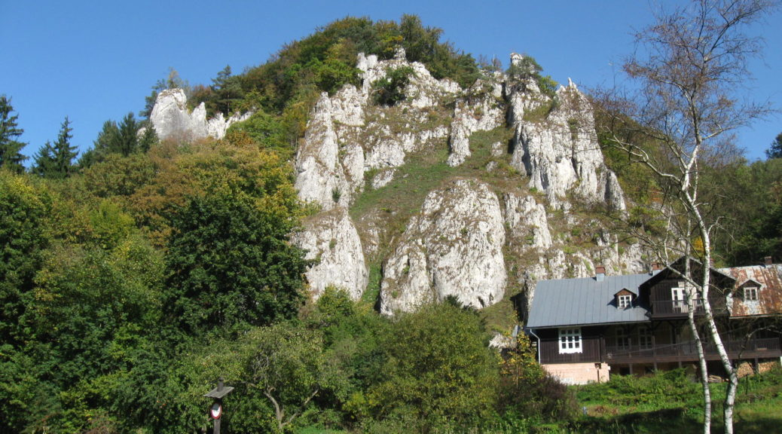
Skały wapienne w naszej okolicy

Slide 11
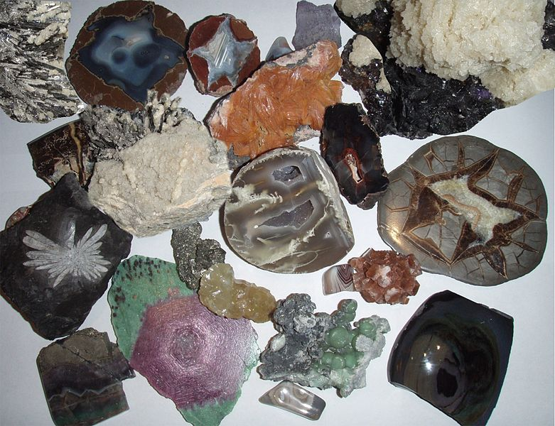
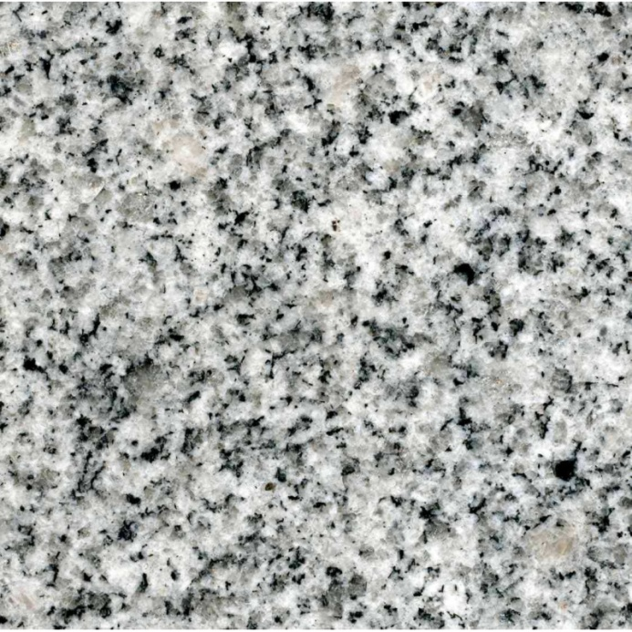
Minerały mogą mieć różne kształty i kolory, mogą być matowe lub błyszczące. Często są tak małe, że trudno je rozróżnić gołym okiem.

Slide 12
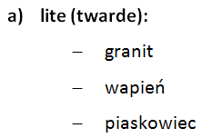
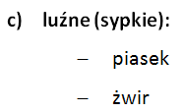
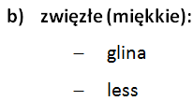
Skały to zespół kilku jednorodnych lub różnorodnych minerałów, powstały w przyrodzie w sposób naturalny.
4. Skały ze względu na spoistość są podzielone na:

Slide 14
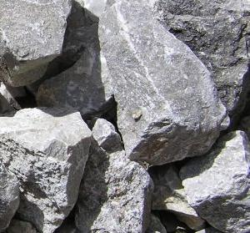
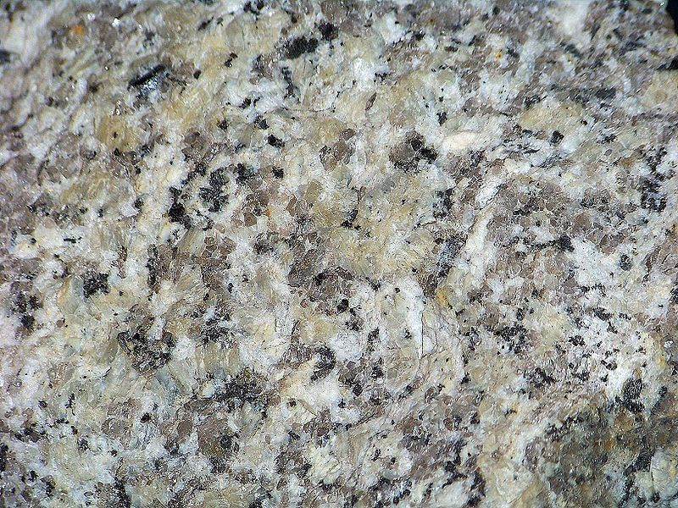
Kiedy składniki mineralne są bardzo ściśle zespolone, tworzą SKAŁĘ LITĄ (TWARDĄ)
BAZALT
GRANIT

Slide 15
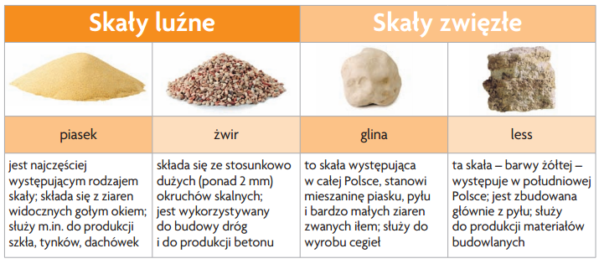

Slide 16
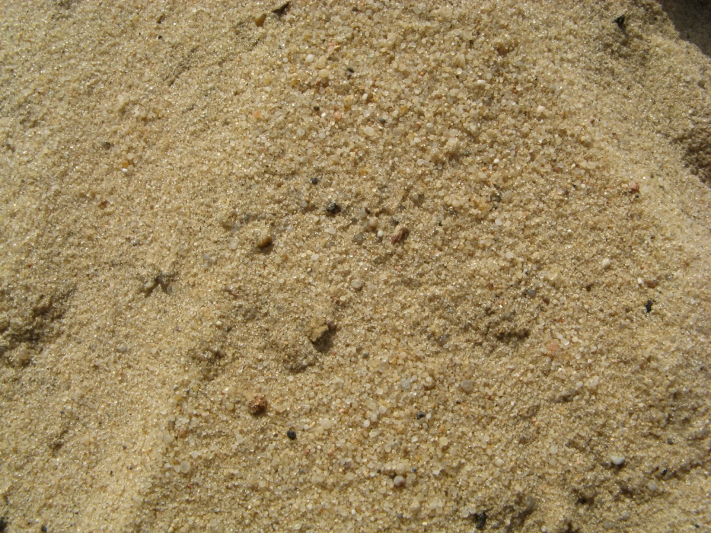
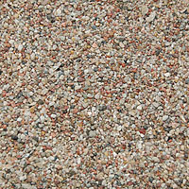
Piasek i żwir to SKAŁY LUŹNE (SYPKIE), w których powiązań nie ma wcale.
PIASEK
ŻWIR

Slide 17
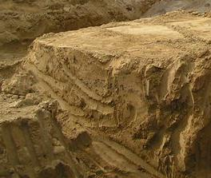
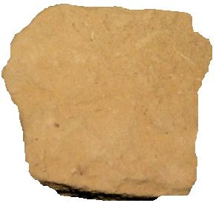
Glina i less są przykładem SKAŁ ZWIĘZŁYCH, czyli miękkich ze słabszym powiązaniem poszczególnych składników
GLINA
LESS

Slide 18
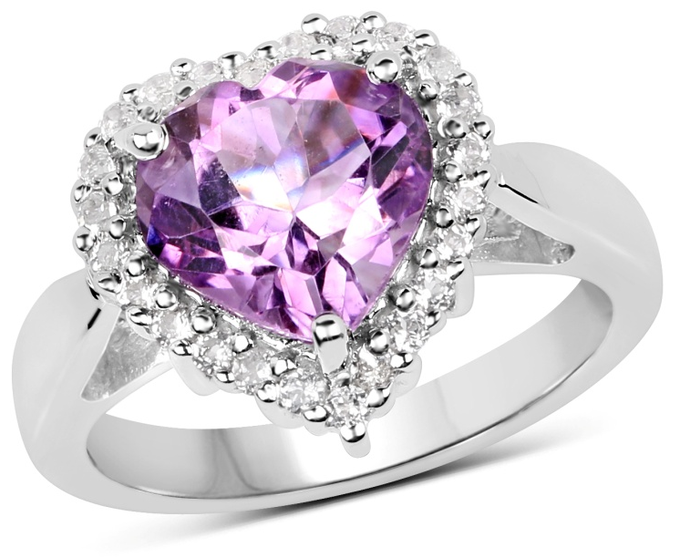
5. Surowce mineralne
Skały, które można wykorzystać w gospodarce, nazywamy surowcami mineralnymi lub kopalinami. Ze względu na zastosowanie dzielimy je na: surowce energetyczne, rudy metali, surowce chemiczne, surowce budowlane. Inną grupę stanowią surowce używane w jubilerstwie i optyce.
Ametyst i kryształ górski

Slide 19
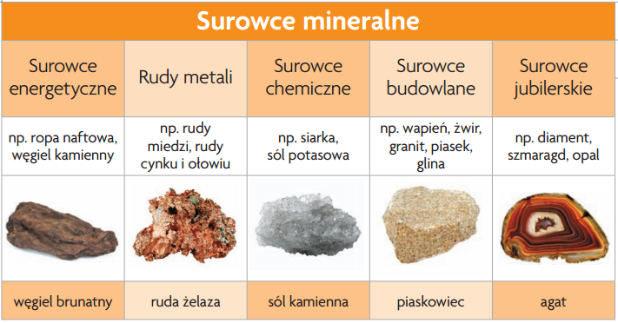
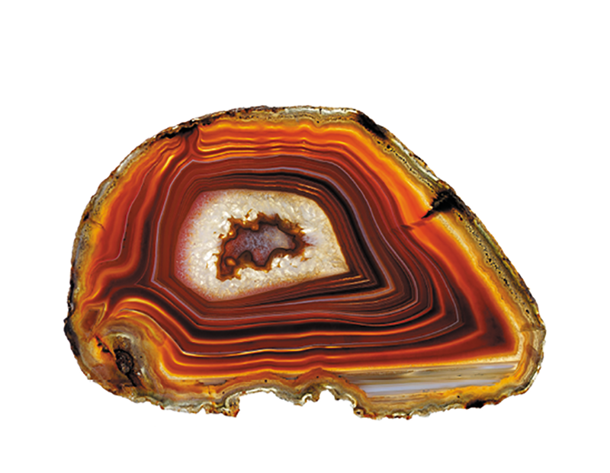
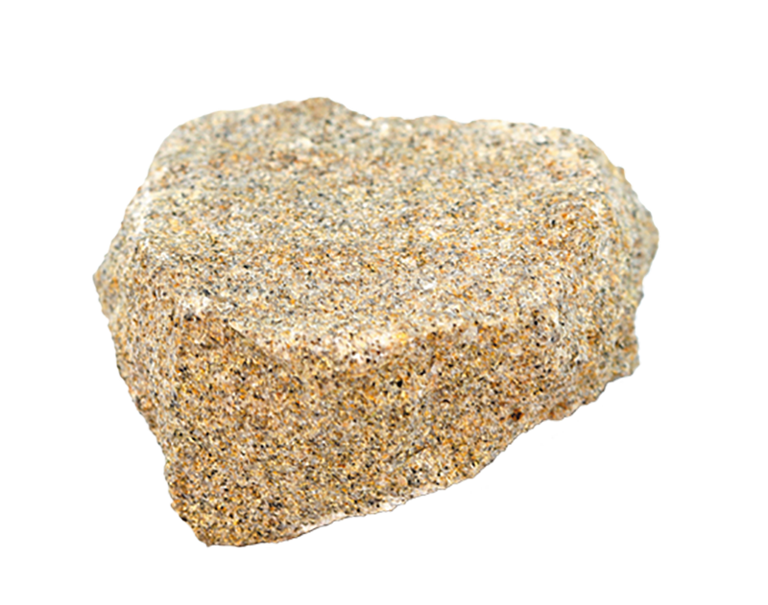
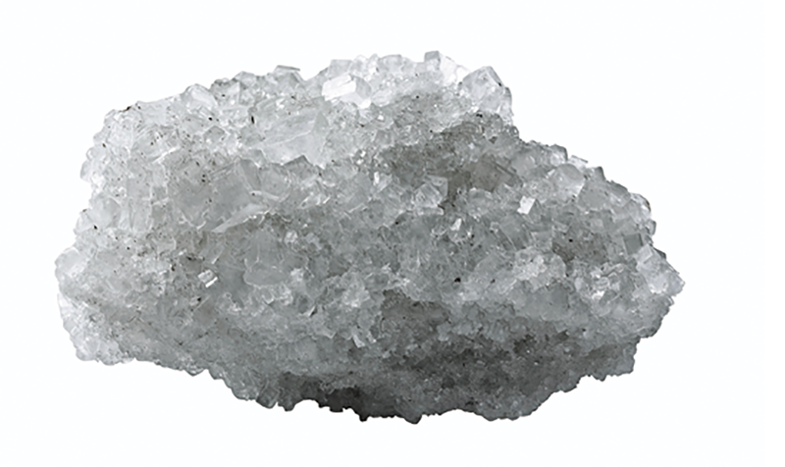
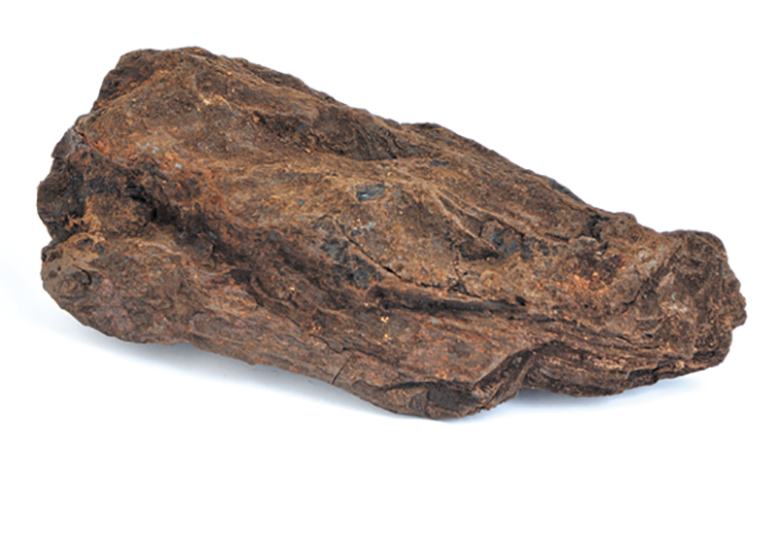
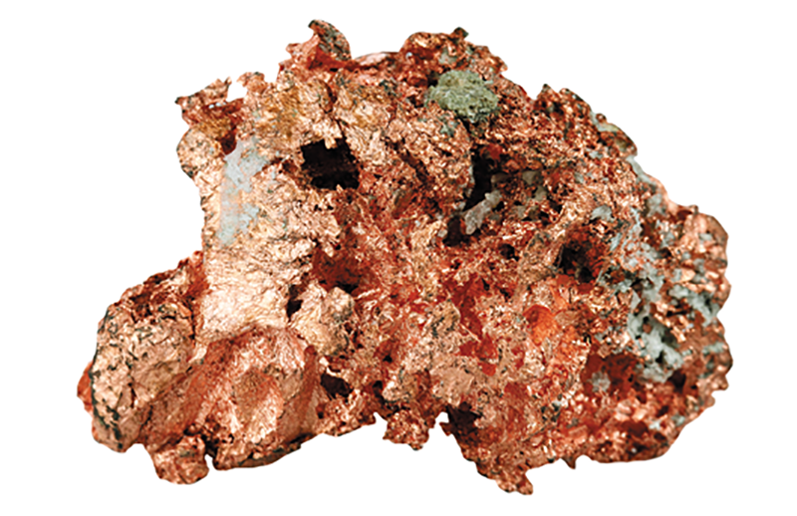
Surowce mineralne są skałami, które można wykorzystać gospodarczo.

Slide 20
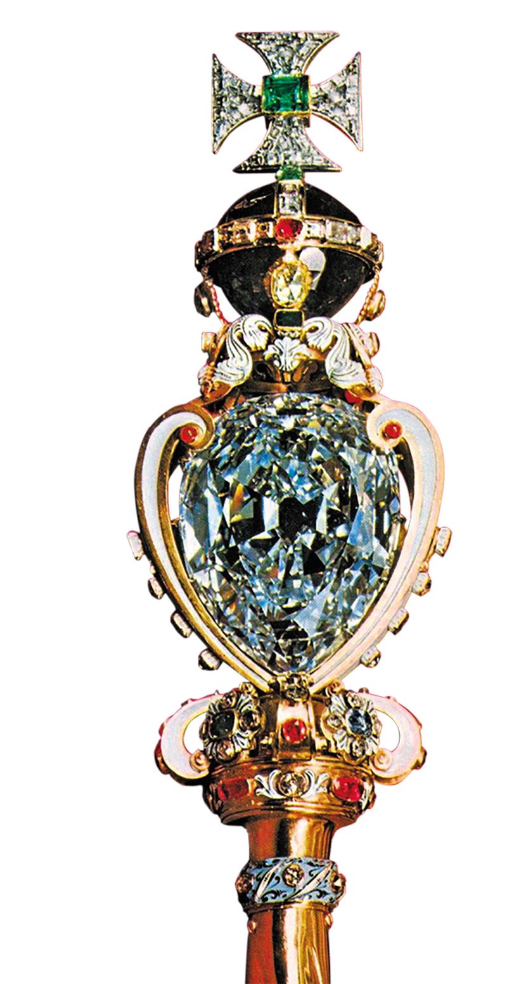
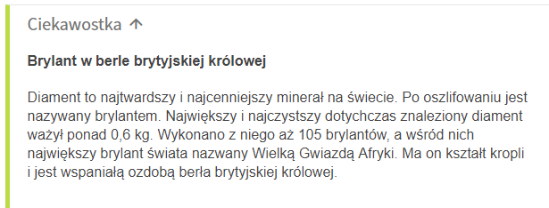
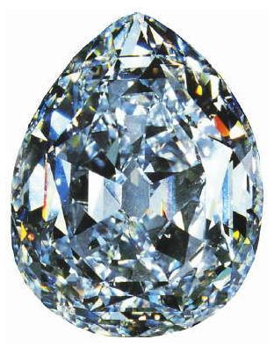
Najtwardszym minerałem i najdroższym
kamieniem szlachetnym jest diament.
Po oszlifowaniu nazywany jest brylantem.

Slide 21
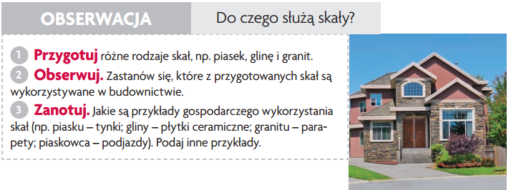

Slide 22
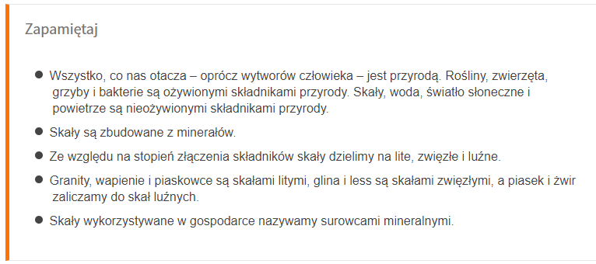

Slide 23
